Slide 1
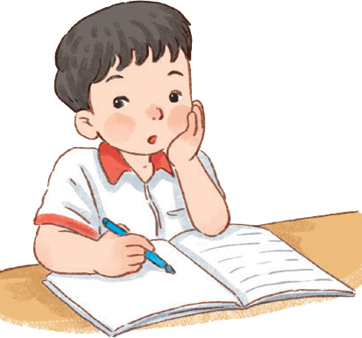
BÀI 60
Ôn tập và kể chuyện:
Quạ và đàn bồ câu
Giáo viên: Phạm Thị Hồng Thắm

Slide 3
E
Ê
A
B
C
Notes:
Click vào từng chữ thường để bật âm thanh đọc chữ đó
Chữ hoa không làm vì nặng, khó chạy slide

Slide 4
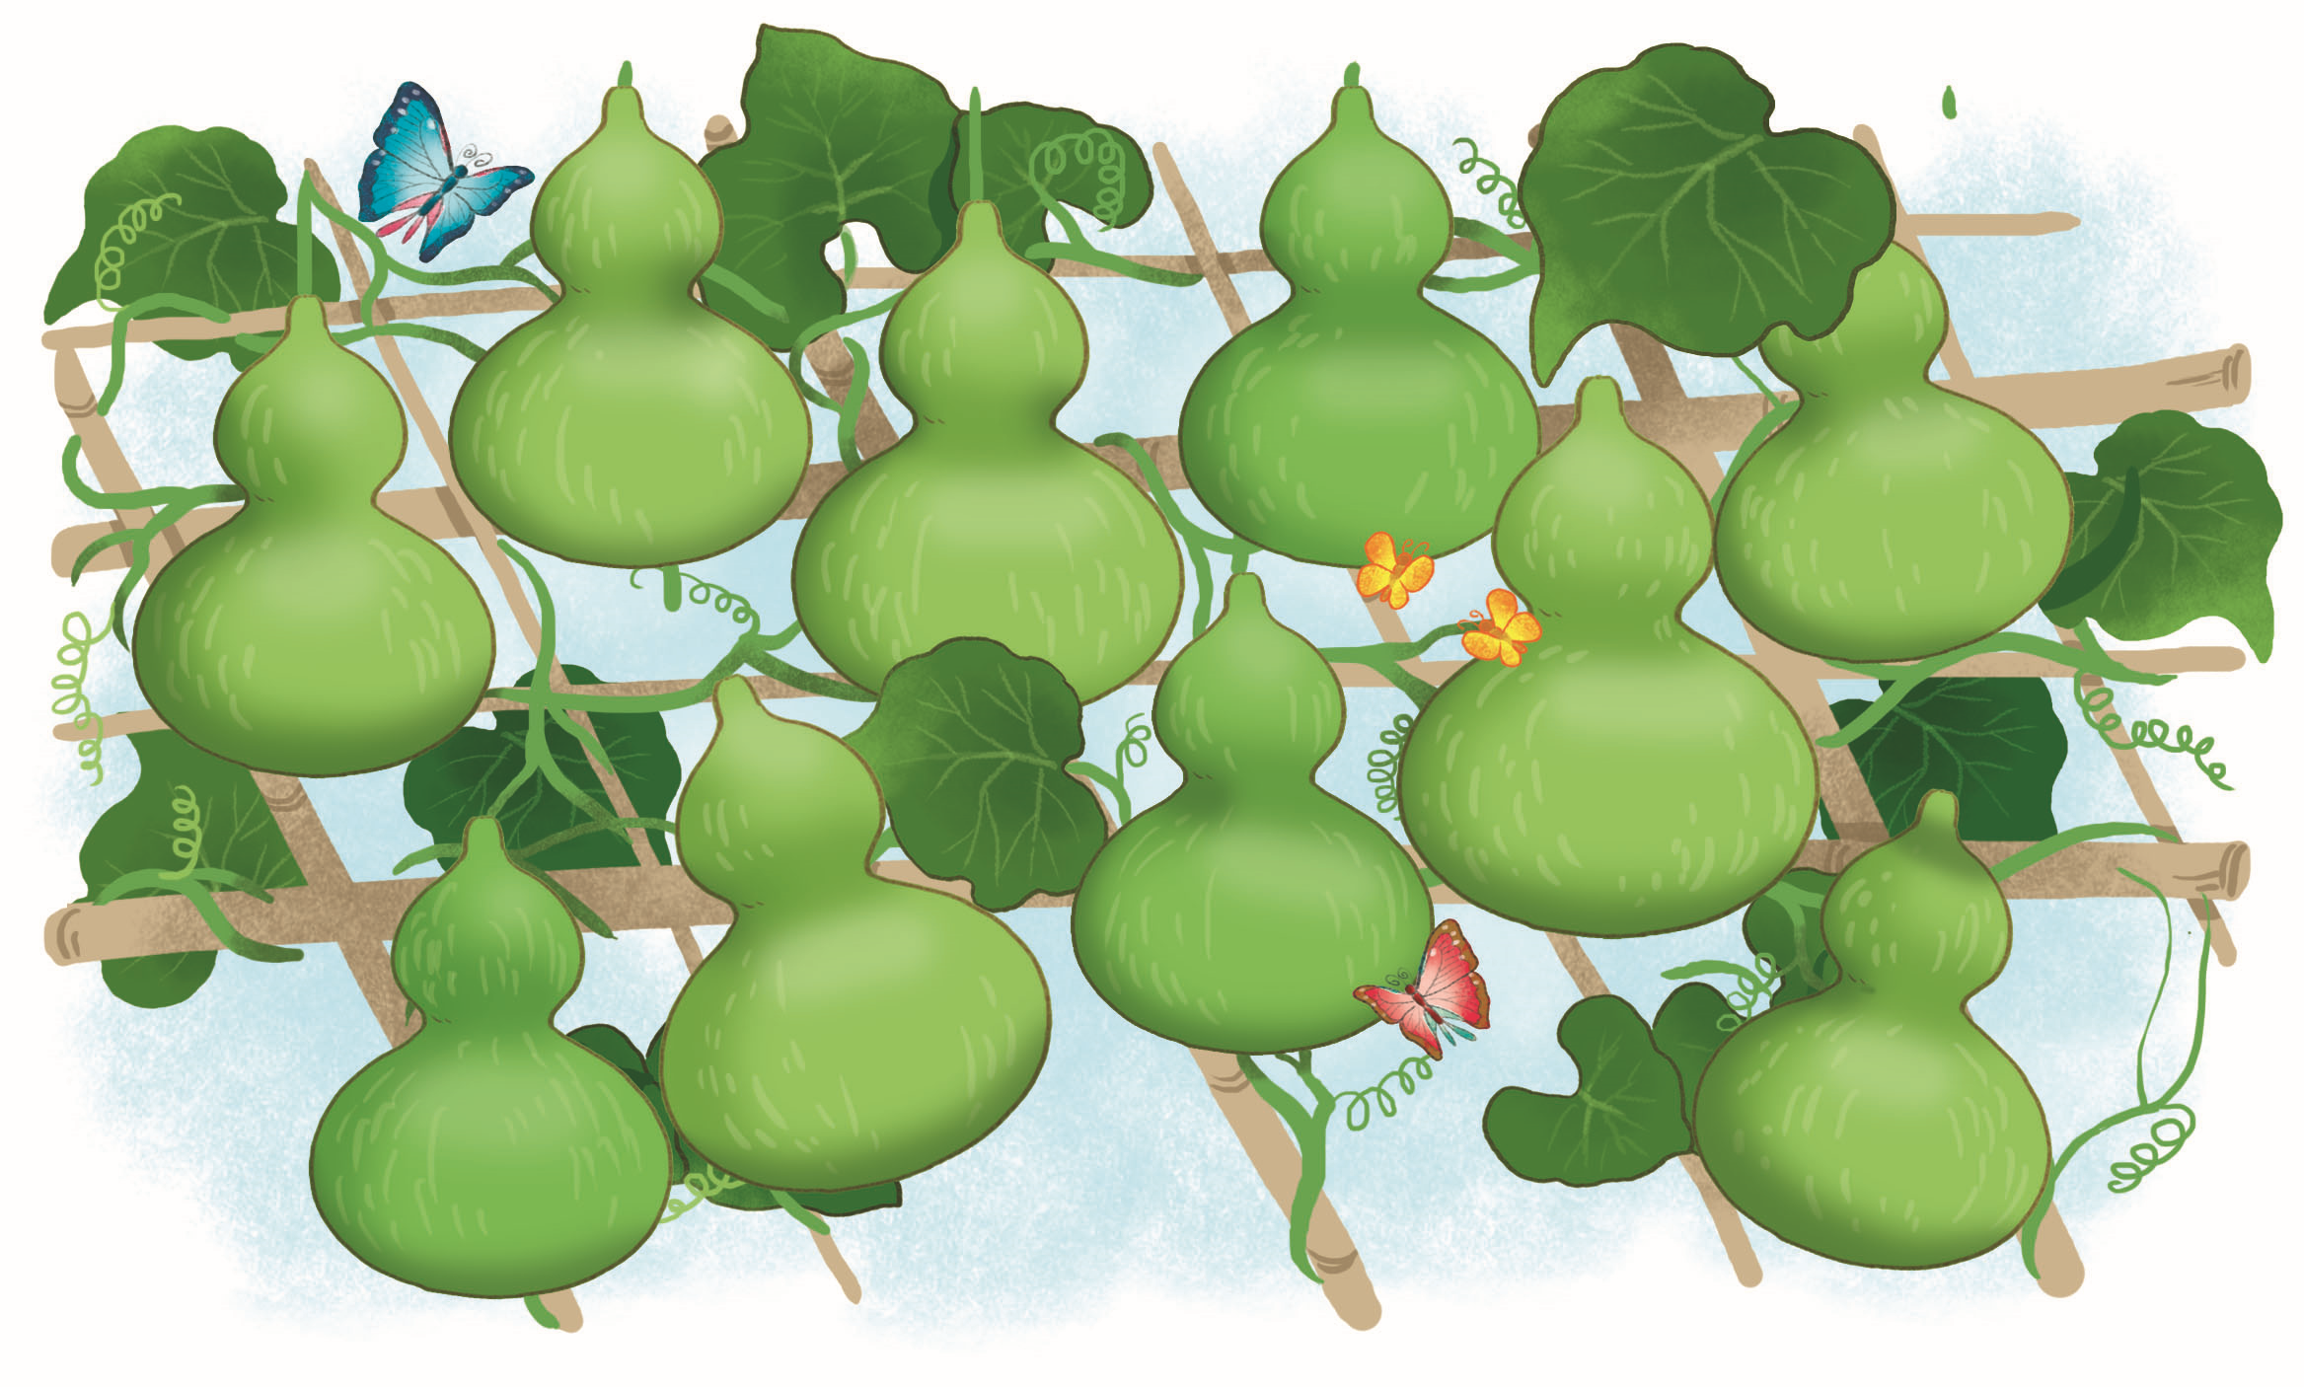
xinh đẹp
kịp thời
nhanh nhẹn
thếp giấy
sạch sẽ
thẳng hàng
chênh chếch
thích thú
giúp đỡ
vâng lời
Notes:
Click vào từng chữ thường để bật âm thanh đọc chữ đó
Chữ hoa không làm vì nặng, khó chạy slide

Slide 7
Em ωϘ vầng trăng sáng.

Slide 8
Notes:
Chưa có hiệu ứng

Slide 9
Quạ và đàn bồ câu.

Slide 10
Quạ bôi trắng lông mình để làm gì?

Slide 11
Vì sao đàn bồ câu cho quạ vào chuồng?
Notes:
Chưa có hiệu ứng

Slide 12
Phát hiện ra quạ, đàn bồ câu làm gì?

Slide 13
Vì sao họ nhà quạ cũng đuổi quạ đi?

Slide 14
Quạ và đàn bồ câu.

Slide 15
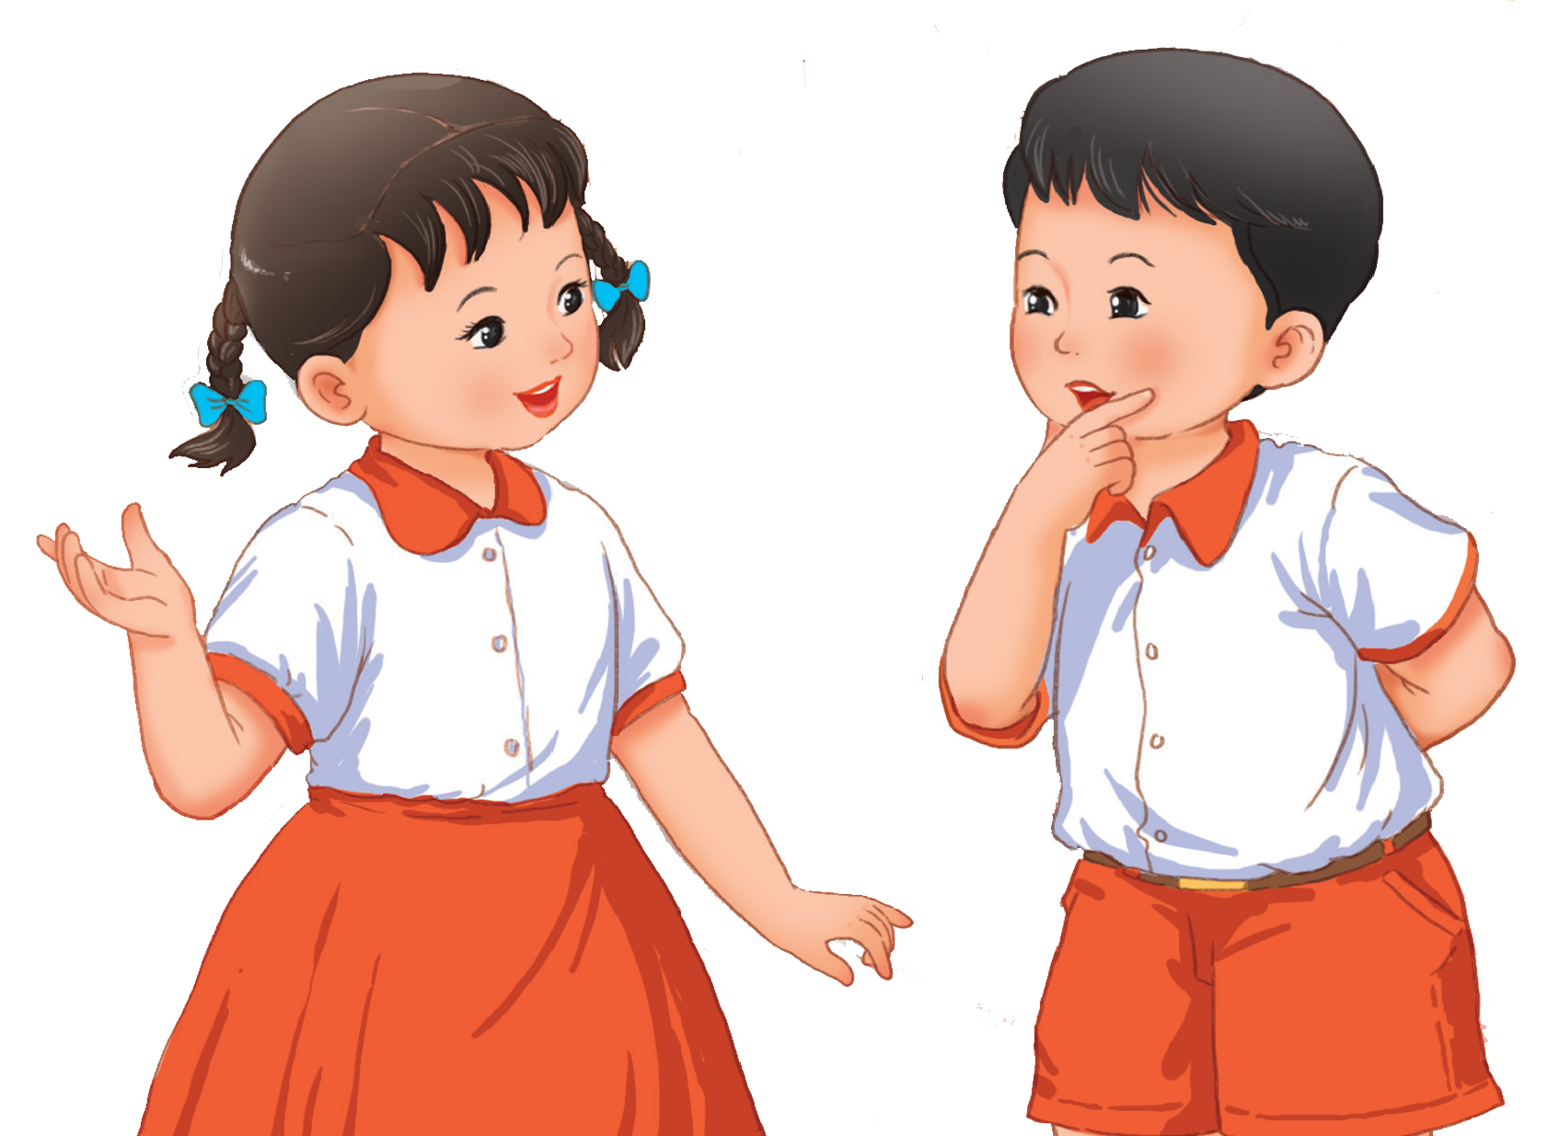
Tạm biệt các em!

